Slide 1




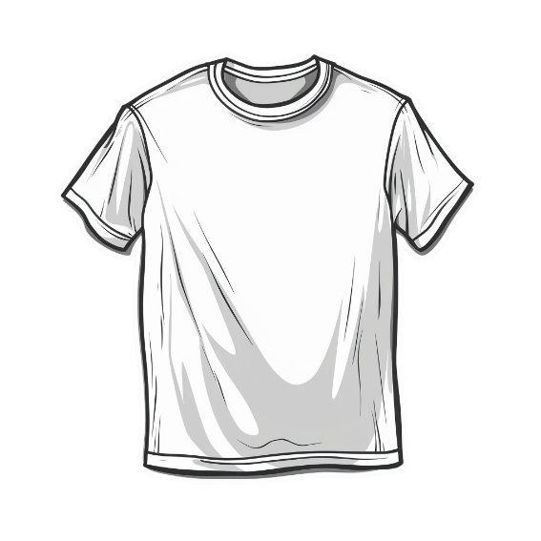


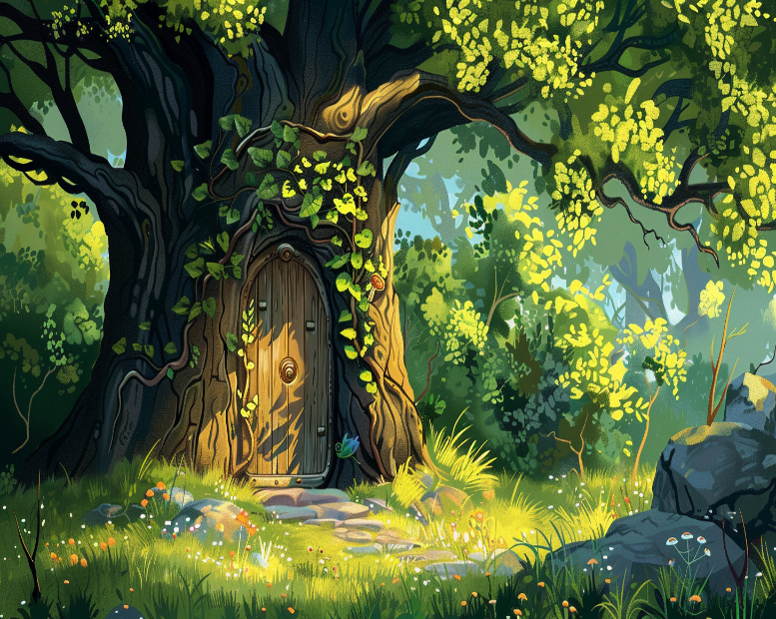



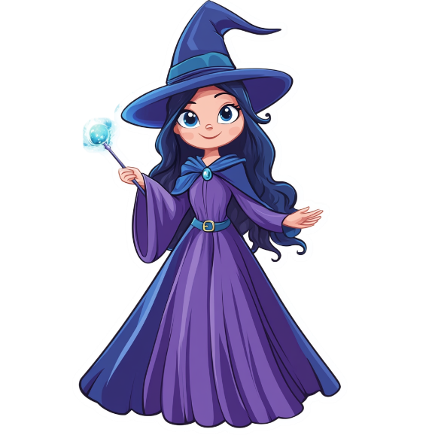
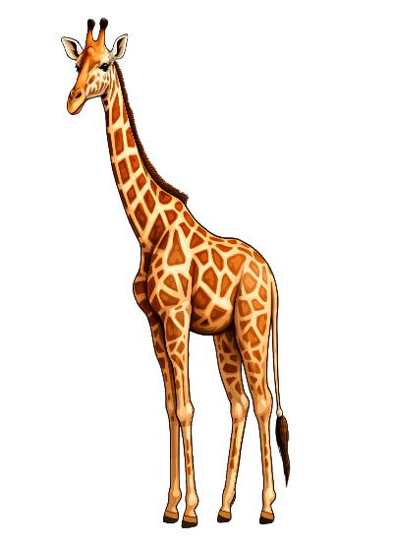
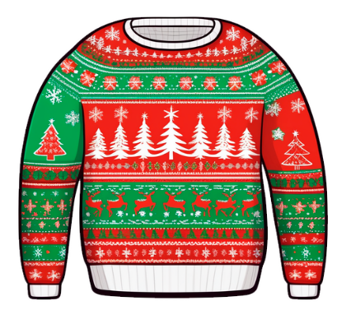
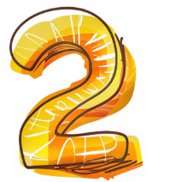





Вова розмовляє по телефону.
Валя вирізає фігури.
На футболці цифра два.
Кофта висить на вішалці.
Барвінок та фікус – це квіти.
Фокусник показує фокуси.
У чарівниці фіолетова сукня.
Лев та жираф живуть в Африці.
У феї чарівний ліхтар.

